Slide 1

আজকের পাঠে সবাইকে স্বাগতম!

Slide 2





শিক্ষক পরিচিতি
মোঃ মিজানুর রহমান
সহকারী শিক্ষক (ব্যবসায় শিক্ষা)
সুপ্রিয় শিক্ষার্থীবৃন্দ
বি.এড, এম.এড
আর.আর.টেক্সটাইল মিলস্ উচ্চ বিদ্যালয়
আজকের ক্লাসে মনোযোগ সহকারে অংশ নাও এবং নতুন বিষয়গুলো শিখো!

Slide 3



পাঠ পরিচিতি
বিষয় ও অধ্যায়
সময় ও পরিকল্পনা
বিষয়: ব্যবসায় উদ্যোগ
নির্ধারিত সময়: ৫০ মিনিট
শ্রেণি: ১০ম শ্রেণি
পদ্ধতি: একক, জোড়ায় ও দলীয় অংশগ্রহণমূলক কাজ
অধ্যায়: ৯ম অধ্যায় (বিপণন)
সহায়ক উপকরণ: মাল্টিমিডিয়া প্রজেক্টর ও পাঠ্যবই
বিশেষ পাঠ: বিজ্ঞাপন (Advertising)

Slide 4



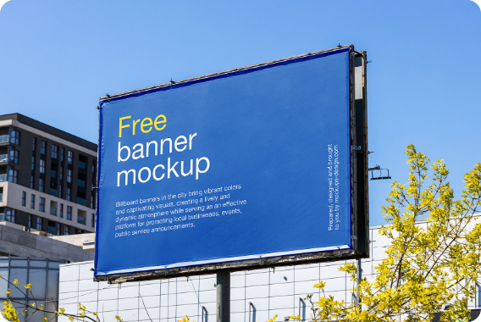

ছবিটি লক্ষ্য করো ও চিন্তা করো
ছবিগুলো দেখে তোমরা কি বলতে পারো আমাদের আজকের পাঠের বিষয় কী হতে পারে?

Slide 5


বিজ্ঞাপন (Advertising)

Slide 6


শিখনফল
এই পাঠ শেষে তোমরা —
বিজ্ঞাপনের ধারণা ব্যাখ্যা করতে পারবে।
বিজ্ঞাপনের বিভিন্ন মাধ্যমসমূহ চিহ্নিত ও বর্ণনা করতে পারবে।
ব্যবসায় সাফল্য ও প্রসারে বিজ্ঞাপনের গুরুত্ব বিশ্লেষণ করতে পারবে।

Slide 7



পূর্বজ্ঞান যাচাই
১. তোমরা কি টিভিতে বা পত্রিকায় পণের খবর দেখেছ?
২. লিফলেট বা পোস্টার কেন বিতরণ করা হয়?
আমরা প্রতিদিন টিভি, রেডিও ও পত্রিকায় বিভিন্ন পণ্যের রকমারি প্রচার দেখে থাকি।
নতুন দোকান বা পণ্যের প্রতি সাধারণ মানুষের দৃষ্টি আকর্ষণ করার জন্য এটি করা হয়।

Slide 8



বিজ্ঞাপনের ধারণা (Concept of Advertising)
গল্পের মাধ্যমে ধারণা (ইরফানের অভিজ্ঞতা)
বিজ্ঞাপন কী?
স্কুল শেষে ইরফানকে একজন লোক একটি লিফলেট দিল। তাতে লেখা ছিল পাশে একটি নতুন স্টেশনারি দোকান খুলছে, যেখানে শিক্ষার্থীরা সুলভ মূল্যে সব খাতা-কলম পাবে এবং উপহার হিসেবে রঙিন ক্যালেন্ডার পাবে। এটিই হলো বিজ্ঞাপনের একটি মাধ্যম।
বিজ্ঞাপন হচ্ছে পণ্য বা সেবা সামগ্রীর প্রতি জনসাধারণের দৃষ্টি আকর্ষণের একটি বিশেষ উপায় বা কৌশল। এর মাধ্যমে ক্রেতাদের পণ্য ক্রয়ে উদ্বুদ্ধ করা হয়।

Slide 9


একক কাজ
তোমাদের খাতায় লেখো (সময়: ৩ মিনিট):
"বিজ্ঞাপন বলতে কী বোঝায় এবং দৈনন্দিন জীবনে দেখা ৪টি বিজ্ঞাপনী মাধ্যমের নাম লেখো।"

Slide 10

একক কাজের নমুনা উত্তর
নমুনা উত্তর মিলিয়ে নাও:
বিজ্ঞাপন: পণ্য বা সেবার প্রতি ক্রেতা সাধারণের দৃষ্টি আকর্ষণ এবং ক্রয়ে উদ্বুদ্ধ করার কৌশলকে বিজ্ঞাপন বলে।
৪টি মাধ্যমের নাম: ১. সংবাদপত্র ২. টেলিভিশন ৩. বিলবোর্ড ৪. লিফলেট/প্রচারপত্র।

Slide 11



বিজ্ঞাপনের গুরুত্ব: চাহিদা ও বিক্রয় বৃদ্ধি
১. পণ্যের চাহিদা ও বিক্রয় বৃদ্ধি
২. ব্যবসায়িক গতিশীলতা
বিজ্ঞাপনের মাধ্যমে পণ্যের মান, মূল্য ও ব্যবহারবিধি সাধারণ মানুষের কাছে তুলে ধরা হয়। ফলে চাহিদা বৃদ্ধি পায়, উৎপাদন বাড়ে এবং ব্যবসায় মুনাফা অর্জিত হয়।
পণ্য দ্রত বিক্রয়ে সহায়তা করে ব্যবসায়িক লেনদেনে গতিশীলতা নিশ্চিত করে।

Slide 12

বিজ্ঞাপনের গুরুত্ব: সুনাম ও প্রসার
৩. ব্যবসায়ের সুনাম বৃদ্ধি
৪. বাজার সম্প্রসারণ
সুনাম প্রতিষ্ঠানের একটি বড় অদৃশ্যকায় সম্পদ। ধারাবাহিক বিজ্ঞাপনের মাধ্যমে ব্যবসায়ের সুনাম বৃদ্ধি পায় এবং বাজার প্রসারিত হয়।
বিজ্ঞাপনের প্রভাবে নতুন নতুন অঞ্চলে পণ্যের বাজার সৃষ্টি হয় এবং ভোক্তা তৈরি হয়।

Slide 13


বিজ্ঞাপনের গুরুত্ব: কর্মসংস্থান ও স্থায়িত্ব
৫. কর্মসংস্থান সৃষ্টি
৬. মূল্য স্থিতিশীলতা
ব্যবসা প্রসারের ফলে নতুন শিল্প কারখানা গড়ে ওঠে, যা দেশে ব্যাপক কর্মসংস্থানের সুযোগ সৃষ্টি করে বেকারত্ব কমায়।
চাহিদা ও সরবরাহের মধ্যে ভারসাম্য বজায় রেখে পণ্য বা সেবার মূল্য স্থিতিশীল রাখতে সাহায্য করে।

Slide 14




বিজ্ঞাপনের গুরুত্ব: সামাজিক সচেতনতা
৭. সামাজিক ও নৈতিক সচেতনতা
ধূমপানের ক্ষতিকর দিক, এইডস সচেতনতা, পরিবেশ সুরক্ষা ও পোলিও টিকাদানের মতো সামাজিক বিজ্ঞাপনের মাধ্যমে সচেতনতা বৃদ্ধি পায়।
৮. দেশপ্রেম ও জাতীয়তাবোধ
"স্বদেশী পণ্য কিনে হও ধন্য" — জাতীয় বিজ্ঞাপনের মাধ্যমে দেশীয় পণ্য ব্যবহারে উৎসাহ জাগায়।

Slide 15


জোড়ায় কাজ
দুজন মিলে আলোচনা করে করো (সময়: ৫ মিনিট):
"টেলিভিশন এবং পত্রিকার বিজ্ঞাপনের মধ্যে ২টি প্রধান পার্থক্য চিহ্নিত করো।"

Slide 16


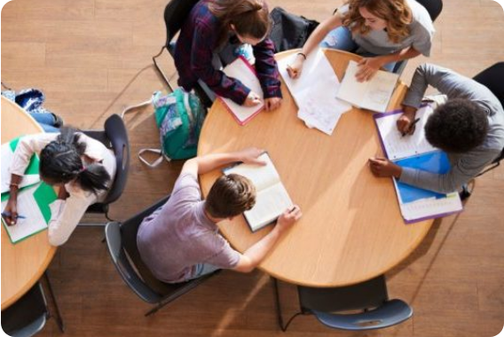

দলীয় কাজ
দলগত কাজ (সময়: ৭ মিনিট):
"একটি নতুন সাবান প্রস্তুতকারক কোম্পানির জন্য কোন কোন বিজ্ঞাপনী মাধ্যম সবচেয়ে কার্যকর হবে এবং কেন? মতামত উপস্থাপন করো।"

Slide 17

দলীয় কাজের নমুনা উত্তর
সাবান কোম্পানির কার্যকর বিজ্ঞাপন মাধ্যম:
টেলিভিশন বিজ্ঞাপন: পরিবারভিত্তিক পণের দৃশ্যমান গুণাগুণ প্রদর্শনে দ্রুততম মাধ্যম।
বিনামূল্যে নমুনা বিতরণ (Sample): প্রারম্ভিক পর্যায়ে ক্রেতাদের সাবানের কার্যকারিতা পরীক্ষা করার সুযোগ সৃষ্টি করে।
সংবাদপত্র ও বিলবোর্ড: ব্যাপক গণমানুষের দৃষ্টি আকর্ষণ করতে সাহায্য করে।

Slide 18

পাঠের সারসংক্ষেপ
বিজ্ঞাপন হলো পণ্য বা সেবার প্রতি ক্রেতার দৃষ্টি আকর্ষণের উপায়।
সংবাদপত্র, টিভি, রেডিও, লিফলেট, বিলবোর্ড বিজ্ঞাপনের অন্যতম প্রধান মাধ্যম।
এটি ব্যবসায়িক সাফল্য, বিক্রয় বৃদ্ধি ও সুনাম অর্জনে গুরুত্বপূর্ণ ভূমিকা পালন করে।
বিজ্ঞাপন সামাজিক সচেতনতা তৈরি ও স্বদেশের অর্থনীতিকে সমৃদ্ধ করে।

Slide 19


মূল্যায়ন (উত্তর দাও)
ঝটপট প্রশ্নগুলোর উত্তর দাও:
১. বিজ্ঞাপনের মূল উদ্দেশ্য কী?
২. বিনামূল্যে প্রসাধন সামগ্রী বিতরণ কোন বিজ্ঞাপনী মাধ্যম?
৩. লিফলেট কোন ধরনের ব্যবসায়ে বেশি ব্যবহার করা হয়?
৪. "স্বদেশী পণ্য কিনে হও ধন্য" — এটি বিজ্ঞাপনের কোন ভূমিকা নির্দেশ করে?

Slide 20


মূল্যায়নের উত্তরমালা
তোমার উত্তরের সাথে মিলিয়ে নাও:
১. উত্তর: ক্রেতা সাধারণের দৃষ্টি আকর্ষণ করা ও পণ্য ক্রয়ে উদ্বুদ্ধ করা।
২. উত্তর: নমুনা (Sample) বিজ্ঞাপন।
৩. উত্তর: স্থানীয় বা ক্ষুদ্র ব্যবসায়ে (যেমন: স্থানীয় দোকান বা টিউটোরিয়াল)।
৪. উত্তর: জাতীয়তাবোধ ও দেশপ্রেম জাগ্রত করা।

Slide 21


তোমাদের কোনো প্রশ্ন আছে কি?
আজকের পাঠ সংক্রান্ত যেকোনো প্রশ্ন নিঃসংকোচে করতে পারো।

Slide 22


বাড়ির কাজ
বাড়ির খাতায় প্রশ্নের উত্তরগুলো তৈরি করে আনবে:
১. বিজ্ঞাপন কাকে বলে?
২. বিজ্ঞাপনের যেকোনো ৫টি মাধ্যমের নাম ও কার্যকারিতা ব্যাখ্যা করো।
৩. "বিজ্ঞাপন ব্যবসায়ের বিক্রয় ও সুনাম বৃদ্ধি করে" — ব্যাখ্যা করো।
৪. সামাজিক সচেতনতা সৃষ্টিতে বিজ্ঞাপনের ২টি ভূমিকা লেখো।

Slide 23
বাড়ির কাজের সহায়ক সংকেত
উত্তর লেখার সহায়ক সংকেত (Hints):
পাঠ্যবইয়ের ১১২ ও ১১৩ পৃষ্ঠার বিজ্ঞাপনের মাধ্যম ও গুরুত্ব অংশটি ভালো করে পড়বে।
বাস্তব জীবনের দেখা টিভির বিজ্ঞাপন বা বিলবোর্ডের উদাহরণ যুক্ত করতে পারো।
পয়েন্ট আকারে উত্তর লিখলে পরীক্ষায় বেশি নম্বর পাওয়া যাবে।

Slide 24

পরীক্ষার প্রস্তুতি ও দিকনির্দেশনা
বহুনির্বাচনী প্রশ্ন (MCQ)
সৃজনশীল প্রশ্ন (CQ)
বিজ্ঞাপনের বিভিন্ন মাধ্যম (যেমন: নিয়োন আলো, উইন্ডো ডিসপ্লে, নমুনা) থেকে প্রায়ই এমসিকিউ প্রশ্ন আসে। টেবিলটি ভালো করে রিভিশন দাও।
উদ্দীপকে কোনো নতুন ব্যবসার প্রচার বা সমস্যা থাকলে বিজ্ঞাপনের ভূমিকা ও মাধ্যম নির্বাচনের উপর প্রশ্ন হতে পারে।

Slide 25
ধন্যবাদ!
সবাই ভালো থেকো, মনোযোগ দিয়ে পড়াশোনা করো।
মোঃ মিজানুর রহমান | আর.আর.টেক্সটাইল মিলস্ উচ্চ বিদ্যালয়

